Slide 1
Výroková logika

Slide 2
Cieľ: definovať pojmy
Výrok
Pravdivostná hodnota výroku
Negácia výroku

Slide 3
Výrok je tvrdenie ( v podobe oznamovacej vety), o ktorom má zmysel hovoriť, či je pravdivé alebo nepravdivé.
Ozn. výrokov – veľkými písmenami abecedy
Napr. A, B, C...., V₁, V₂....

Slide 4
Uveďte, či dané vety sú výroky:
Hlavné mesto Slovenska je Bratislava
Súčet dvoch párnych čísel nie je číslo párne
Dnes je pondelok.
Obchodný dom Polus
Uč sa !
4 + 5= 7
x + 5 = 7
Máš napísanú domácu úlohu?

Slide 5
Pravdivostná hodnota Ph
Ak je výrok pravdivý, prisudzujeme mu pravdivostnú hodnotu 1 Ph = 1
Ak je výrok nepravdivý, prisudzujeme mu pravdivostnú hodnotu 0 Ph = 0
Zistite pravdivostnú hodnotu výrokov z predchádzajúceho cvičenia

Slide 6
Negácia výroku
Je výrok, ktorý popiera to, čo tvrdí pôvodný výrok.
Ozn. negácia výroku A A^{I} alebo ¬A
Tvoríme pomocou slovného spojenia:
Nie je pravda, že....
Neplatí, že......
popríp. skrátene pomocou predpony ne-, nie je...
Napr. A: Zuzka je žiačkou SSUŠ
¬A : Zuzka nie je žiačkou SSUŠ

Slide 7
Tvorte negácie výrokov
A: Trojuholník, ktorý má všetky strany rovnako dlhé, nazývame rovnostranný trojuholník.
B: Štvorec nie je rovnobežníkom.
C: Neplatí, že číslo 8 je celým číslom
D: Iracionálne čísla sú podmnožinou reálnych čísel
E: Nie je pravda, že druhá odmocnina z dvoch je iracionálne číslo

Slide 8
Kvantifikovaný výrok
Je výrok, ktorý obsahuje vyjadrenie určitej kvantity ( počtu)
Existenčný kvantifikátor
Exisuje aspoň jeden prvok, pre ktorý platí......
Všeobecný kvantifikátor
Pre všetky prvky platí ......

Slide 9
Negáciu kvantifikovaného výroku formulujeme tak, že zmeníme kvantifikátor:
Všeobecný
výrok A: „Pre každý … platí, že je …“
Negácia výroku A´: „Existuje … , ktorý nie je …“
Existenčný
výrok B: „Existuje …, ktorý je …“
Negácia výroku B´: „Pre každý … platí, že nie je …“
alebo „Žiadny … nie je …“

Slide 10
Príklad:
A: „Pre každý trojuholník platí, že mu môžeme opísať práve jednú kružnicu.“
A´: „Existuje aspoň jeden trojuholník, kterému nemôžeme opísať práve jednú kružnicu.“
B: „Existuje trojuholník, ktorý je rovnoramenný.“
B1´: „Žiaden trojuholník nie je rovnoramenný.“
B2´: „Pre každý trojuholník platí, že nie je rovnoramenný.“
C: „V našej triede nikto nenosí okuliare.“
C´: „V našej triede aspoň jeden nosí okuliare.“
D: „Každý trojuholník je pravouhlý.“
D´: „Aspoň jeden trojuholník nie je pravouhlý.“

Slide 11
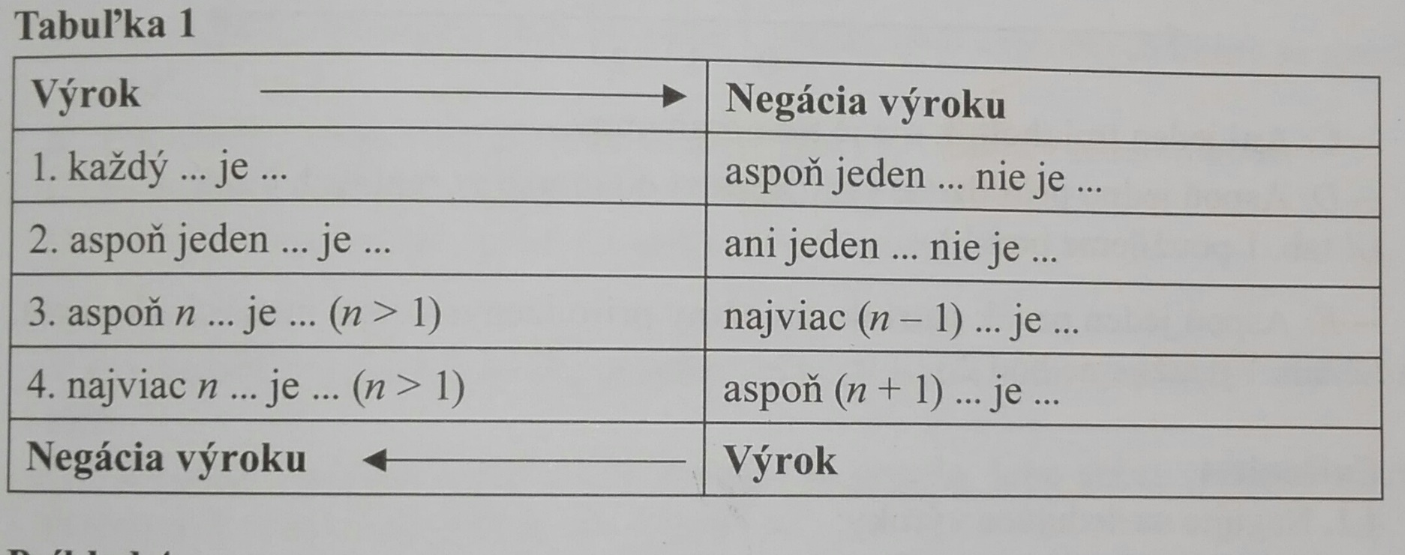
Negácia kvantifikovaných výrokov

Slide 12
Negujte nasledovné výroky:
A: Najviac 45 osôb môže ísť autobusom.
B: Aspoň 3 čísla vyhovujú nerovnici x+2 < 5.
C: Aspoň jeden trojuholník je rovnoramenný.
D: Aspoň dva mesiace v roku majú 30 dní.
E: Žiadny žiak 3. B neprišiel neskoro doškoly.
F: Podarilo sa mi kúpiť práve 6 červených hrnčekov.
G: Najmenej 5 žiakov sa zúčastní na dnešnom kvíze.
H: Dané priamky sa pretínajú práve v jednom bode.
I:Študent vyriešil všetkých päť zadaných príkladov.
J:Bude nás tam aspoň desať.
K: Stavba potrvá najviac tri roky.
L: Aspoň traja žiaci našej triedy budú vyznamenaní.

Slide 13
N:Práve dvaja z nás pôjdu v sobotu do kina.
O: Maximálne štyria žiaci sú neprezutí.
P:V autobuse bolo minimálne 11 cestujúcich.

